Slide 1



MsPham
0936082789
Unit
1
Animals
Lesson 3.1

Slide 2

MsPham
0936082789
Warm-up
Notes:
Bộ bài giảng I learn Smart start 4 này được biên soạn bởi MsPham, là công sức lao động và là tâm huyết của MsPham. Vì vậy, khi đăng kí nhận bài giảng, quý thầy cô được tùy ý chỉnh sửa cho phù hợp mục đích giảng dạy của mình.
Mọi hình thức chia sẻ, trao đổi, mua bán bộ bài giảng này đều là ăn cắp.
Trân trọng!
MsPham

Slide 3


Look at the picture and say aloud:
These are / Those are
These are zebras.

Slide 4
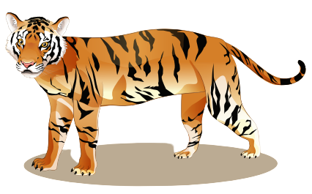
Look at the picture and say aloud:
These are / Those are
Those are tigers.

Slide 5

Look at the picture and say aloud:
These are / Those are
Those are dolphins.

Slide 6

Look at the picture and say aloud:
These are / Those are
These are lions.

Slide 7
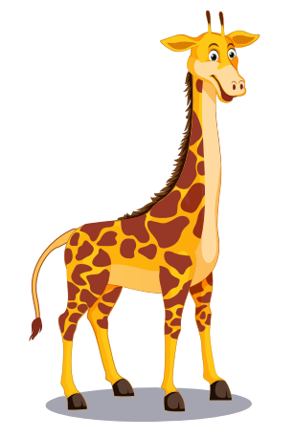
Look at the picture and say aloud:
These are / Those are
Those are giraffes.

Slide 8

Look at the picture and say aloud:
These are / Those are
These are pandas.

Slide 9

Look at the picture and say aloud:
These are / Those are
These are snakes.

Slide 10

Look at the picture and say aloud:
These are / Those are
Those are monkeys.

Slide 11

Look at the picture and say aloud:
These are / Those are
Those are horses

Slide 12
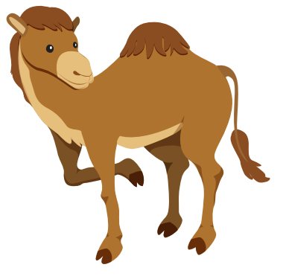
Look at the picture and say aloud:
These are / Those are
These are camels.

Slide 13

Look at the picture and say aloud:
These are / Those are
These are rhinos.

Slide 14

Look at the picture and say aloud:
These are / Those are
These are hippos.

Slide 15


Slide 16


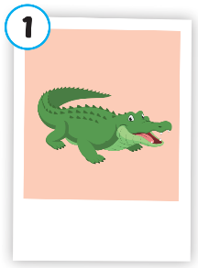
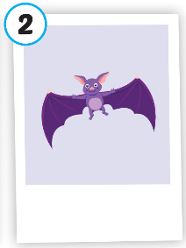

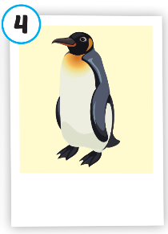
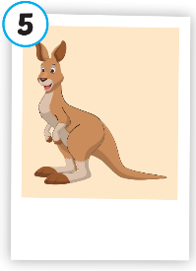
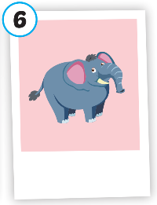







Slide 17

MsPham
0936082789
New words
Notes:
Bộ bài giảng I learn Smart start 4 này được biên soạn bởi MsPham, là công sức lao động và là tâm huyết của MsPham. Vì vậy, khi đăng kí nhận bài giảng, quý thầy cô được tùy ý chỉnh sửa cho phù hợp mục đích giảng dạy của mình.
Mọi hình thức chia sẻ, trao đổi, mua bán bộ bài giảng này đều là ăn cắp.
Trân trọng!
MsPham

Slide 18


/ˈkrɑːkədaɪl/
con cá sấu
Notes:
Click vào hình A. 1. Listen and point. Repeat để cho cả audio full chạy

Slide 19
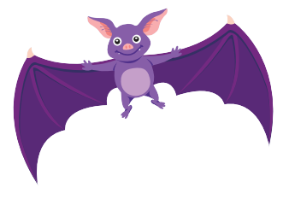

/bæt/
con dơi

Slide 20


/ʃɑːrk/
cá mập
Notes:
Click vào hình A. 1. Listen and point. Repeat để cho cả audio full chạy

Slide 21


/ˈpeŋɡwɪn/
chim cánh cụt

Slide 22
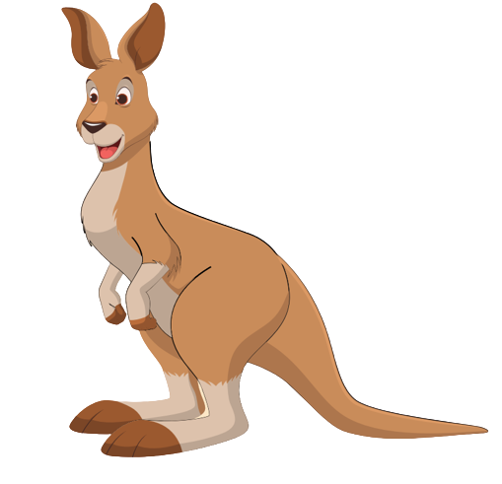

/ˌkæŋɡəˈruː/
con chuột túi

Slide 23


/ˈeləfənt/
con voi
Notes:
Click vào hình A. 1. Listen and point. Repeat để cho cả audio full chạy

Slide 24

1. New words
crocodile
: con cá sấu
bat
: con dơi
shark
: con cá mập
penguin
: con chim cánh cụt
kangaroo
: con chuột túi
MsPham
0936082789
elephant
: con voi

Slide 25
MsPham
0936082789
Workbook

Slide 26

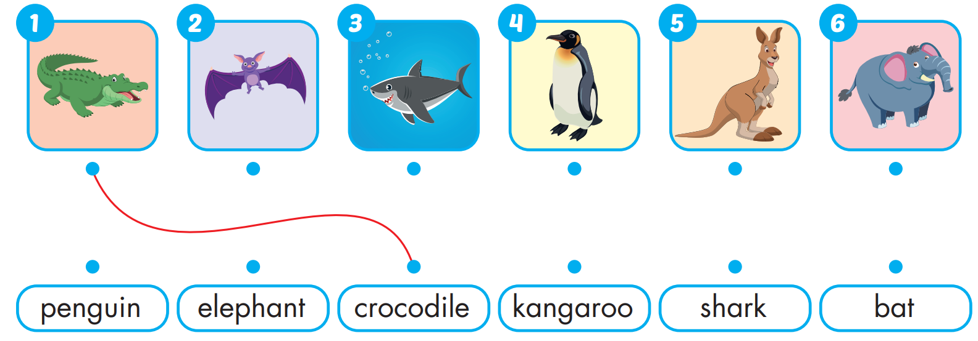

Slide 27

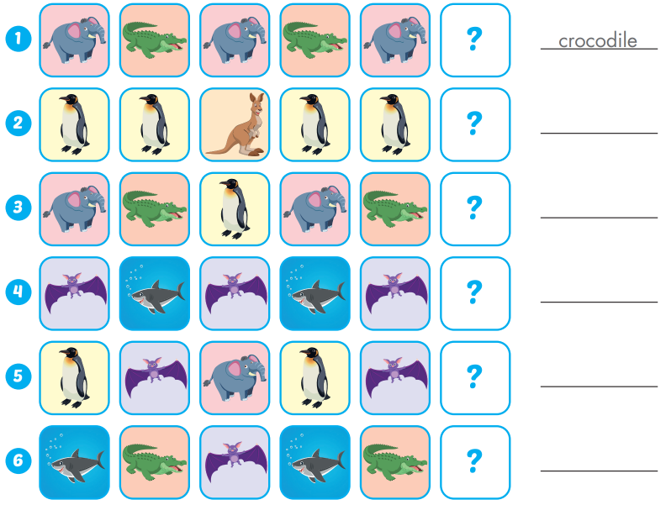




kangaroo
penguin
shark
penguin
bat

Slide 28
MsPham
0936082789
Structure

Slide 29




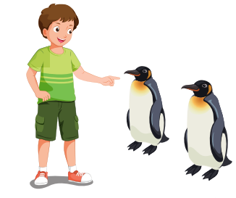





Slide 30
2. Structrure
Cách hỏi nhiều người / nhiều vật ở gần.
What are these?
MsPham
0936082789
They’re _______s.
Cách hỏi nhiều người / nhiều vật ở xa.
What are those?
They’re _______s.

Slide 31

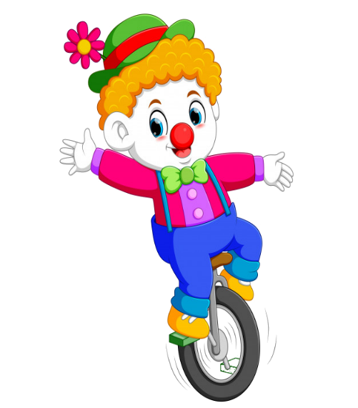


MsPham-0936082789
MsPham-0936082789
MsPham-0936082789
MsPham-0936082789
MsPham-0936082789

Slide 32




MsPham-0936082789
What are these?
MsPham-0936082789
MsPham-0936082789
MsPham-0936082789
They’re kangaroos.
They’re crocodiles.
MsPham-0936082789

Slide 33
MsPham-0936082789
What are these?
MsPham-0936082789
MsPham-0936082789
MsPham-0936082789
They’re elephants.
They’re bats.
MsPham-0936082789

Slide 34
MsPham-0936082789
What are those?
MsPham-0936082789
MsPham-0936082789
MsPham-0936082789
They’re sharks.
They’re dolphins.
MsPham-0936082789

Slide 35
MsPham-0936082789
What are those?
MsPham-0936082789
MsPham-0936082789
MsPham-0936082789
They’re penguins.
They’re sharks.
MsPham-0936082789

Slide 36
MsPham-0936082789
What are those?
MsPham-0936082789
MsPham-0936082789
MsPham-0936082789
They’re elephants.
They’re tigers.
MsPham-0936082789

Slide 37
MsPham-0936082789
What are these?
MsPham-0936082789
MsPham-0936082789
MsPham-0936082789
They’re kangaroos.
They’re pandas.
MsPham-0936082789

Slide 38
MsPham-0936082789
MsPham-0936082789
MsPham-0936082789
MsPham-0936082789
What are these?
What are those?
MsPham-0936082789

Slide 39
MsPham-0936082789
MsPham-0936082789
MsPham-0936082789
MsPham-0936082789
What are these?
What are those?
MsPham-0936082789

Slide 40


MsPham-0936082789
MsPham-0936082789
MsPham-0936082789
MsPham-0936082789
Good job!
MsPham-0936082789

Slide 41
MsPham
0936082789
Practice

Slide 42
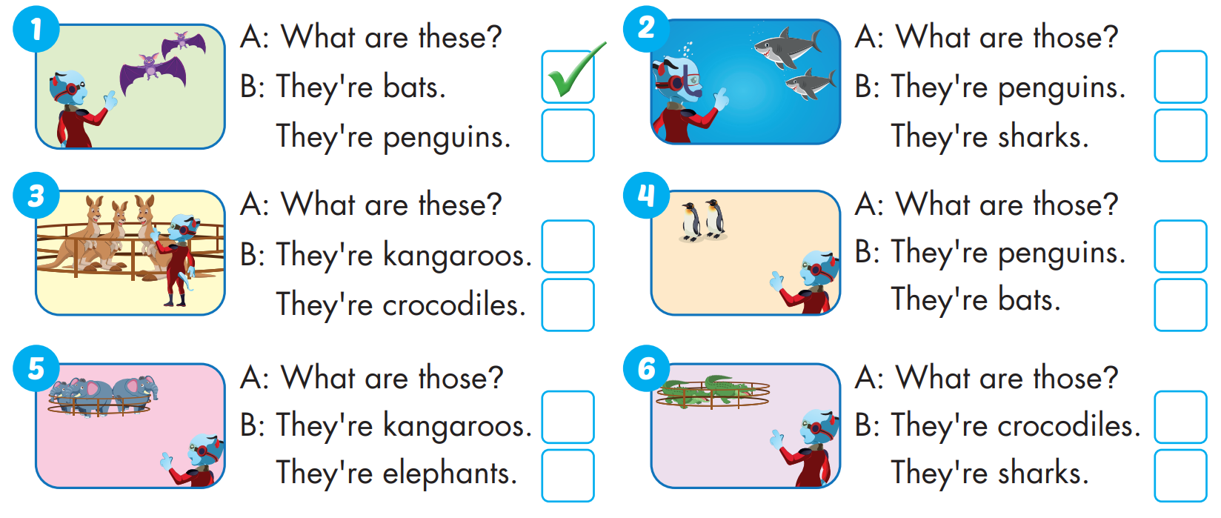


Slide 43
MsPham
0936082789
Review
Notes:
Bộ bài giảng I learn Smart start 4 này được biên soạn bởi MsPham, là công sức lao động và là tâm huyết của MsPham. Vì vậy, khi đăng kí nhận bài giảng, quý thầy cô được tùy ý chỉnh sửa cho phù hợp mục đích giảng dạy của mình.
Mọi hình thức chia sẻ, trao đổi, mua bán bộ bài giảng này đều là ăn cắp.
Trân trọng!
MsPham

Slide 44

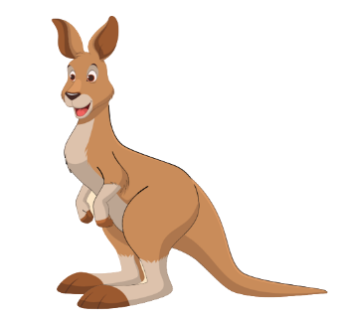

MsPham
0936082789
What are these / those?
They’re ____________.
crocodiles
elephants
bats
kangaroos
sharks
penguins

Slide 45



THANK YOU!
Welcome to join with me!
MsPham Powerpoint
Mspham

